Slide 1
Tabiiy fanlar
2-sinf

Slide 2
Amaliy mashg‘ulot. Mavzu: Magnit ta’sirini o‘rganish

Slide 3
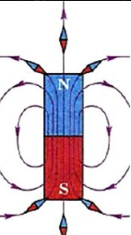
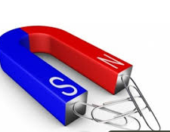
Magnit kuchi nima?
Magnit kuchi – zaryadlarning o‘zaro harakati. Zaryadlar bir xil yo‘nalishda bo‘lsa jismlarni itarilish, turli yo‘nalishda bo‘lsa tortishish xususiyatiga ega.

Slide 4
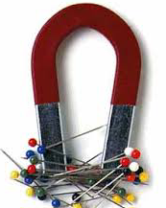
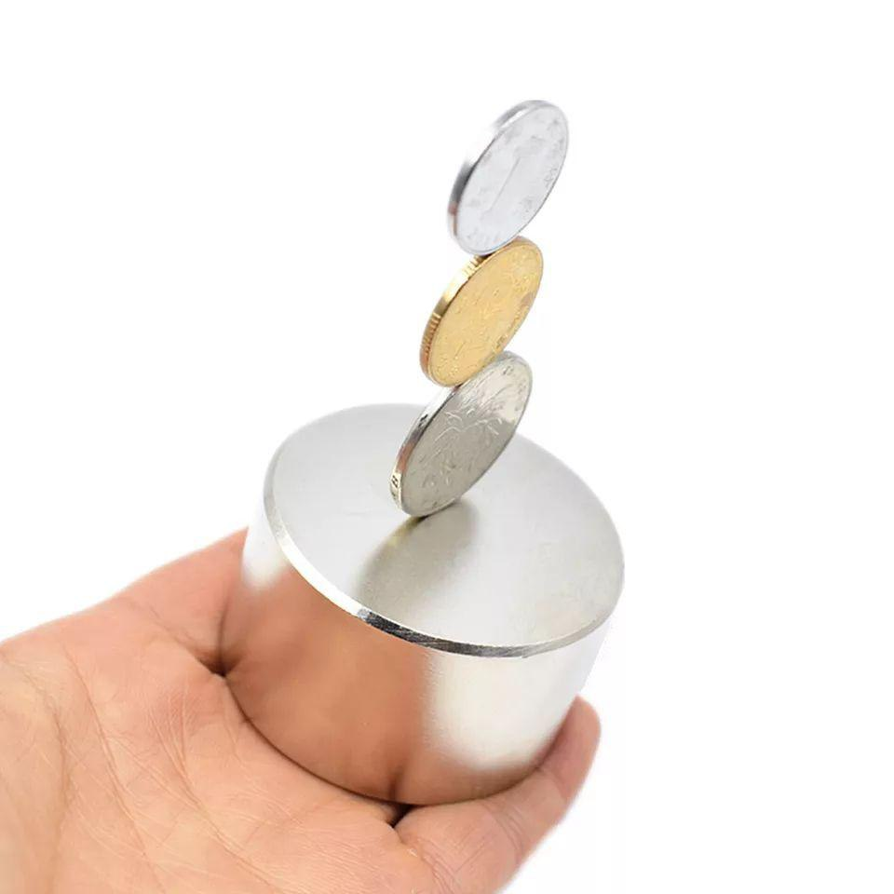
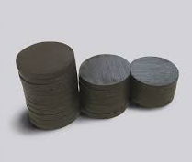

Slide 5
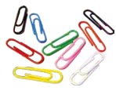
Bizga kerak:
Bajarish tartibi:
1-tajriba
Doimiy magnit
1. Qog‘oz qistirgichni qaychiga tekkizing. Ular orasidagi o‘zaro ta’sirni kuzating. 2. Doimiy magnitni qaychiga ishqalang. 3. Qaychini qog‘oz qistirgichga yaqinlashtiring. 4. Qaychining qog‘oz qistirgichga ta’sirni kuzating. 5. Tajribalarni taqqoslang.
Qog ‘oz qistirg‘ichlar
Qaychi

Slide 6
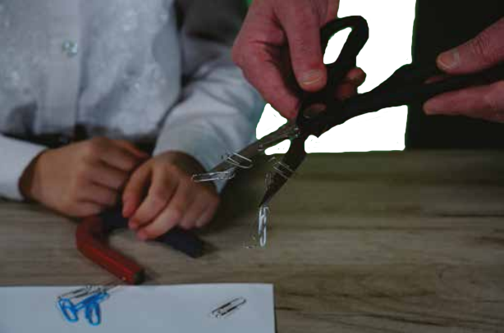
Magnitga ishqalangan metall buyumlar magnitlanib qoladi.

Slide 7
Bizga kerak:
Bajarish tartibi:
2-tajriba
Doimiy magnit
1. Daftar varag‘iga rasmdagidek belgilar chizing. 2. 1- va 2-chiziqlar orasidagi masofa 1 cm,
“Boshlash” yozuvi va 1-chiziq orasidagi masofa esa 2 cm bo‘lsin. 3. “Boshlash” yozuvi ustiga qog‘oz qistirgichini joylashtiring. 4. Magnitni 2-chiziqdan 2 cm masofada ushlab turing. 5. Magnitni chiziqlarga yaqinlashtiring. 6. Qog‘oz qistirgichning harakatini kuzating. 7. Masofalarni o‘zgartirib tajribani takrorlang.
Qog‘oz qistirg‘ichlar
Qog‘oz va qalam
Chizg‘ich

Slide 8
Magnit qog‘oz qistirgichga qanday ta’sir qildi?

Slide 9
Bajarilgan tajribalarni taqqoslang va xulosa qiling.
Magnit temir buyumlarga yaqindan ko‘proq, uzoqdan kamroq ta’sir qiladi.
Qog‘oz qistirgich harakatini tezlatish va sekinlatish mumkinmi?
Qanday buyumlar magnitga tortilmaydi?

Slide 10
Xulosa: Faqat metal buyumlar magnitga tortiladi.

Slide 11
E’tiboringiz uchun rahmat!

